Slide 1
Конфиги в тестах, Gradle, Java, Selenide
Осянин Борис
Automation QA
Revo Technology LLC

Slide 2
Revo Technology LLC
Рево технологии основаны в 2012 году, fintech компания. Основной продукт - рассрочка на товары и услуги среднего потребительского сегмента. Партнёры - Кари, Ламода, 585, Кораблик, Алба и многие другие.
Основные инвесторы - Баринг Восток (проекты Яндекс, Энфорта, Озон, Авито, 1С)

Slide 3
Used Technologies:
Main tools: Gradle, Java, Junit5
GUI testing: Selenide.
API testing: Rest Assured, WireMock.
Perfomance: Gatling
Reporting: Allure, Slack.

Slide 4
The Plan
Tests structure.
Running tests with arguments problem
Build.gradle
Java properties
Firefox properties

Slide 5


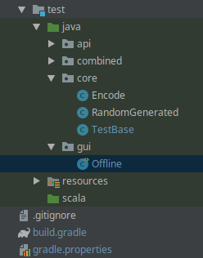
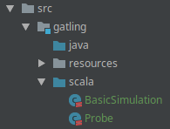
Tests structure.

Slide 6
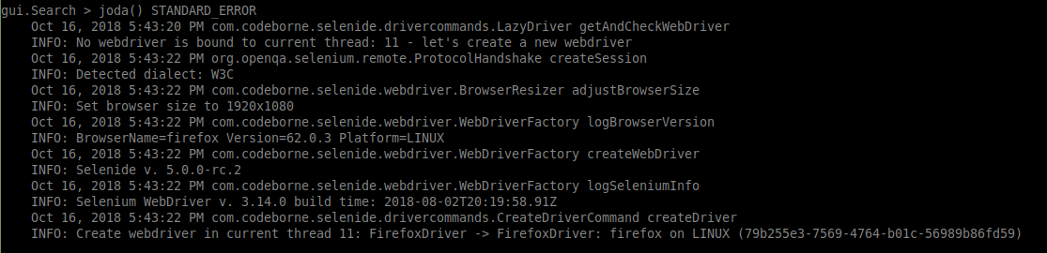
Running tests with arguments problem

Slide 7
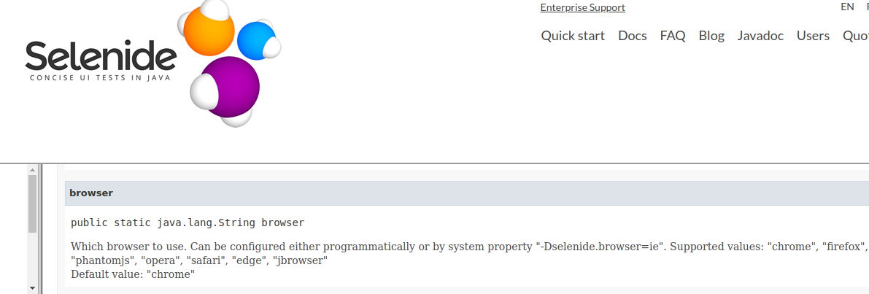
Selenide Javadoc

Slide 8
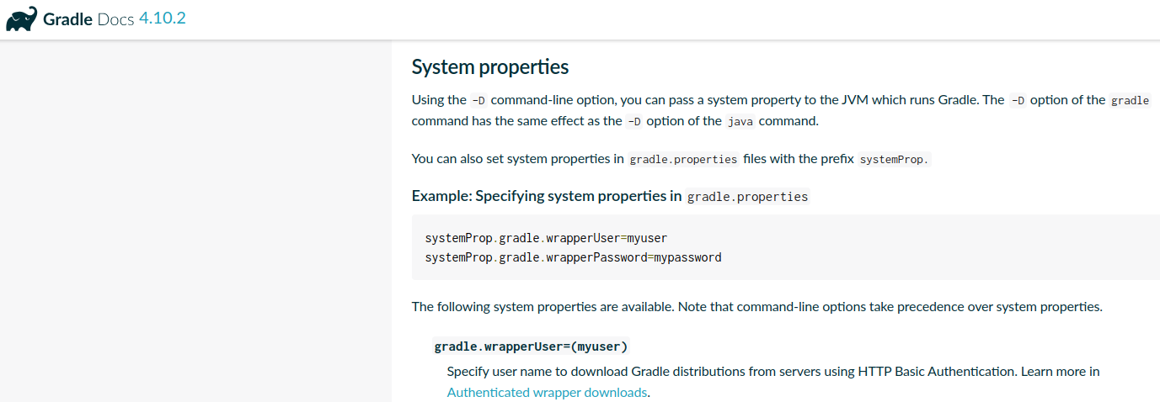
Gradle Documentation

Slide 9
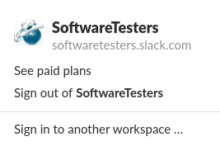
Slack Chat Driven Development

Slide 10
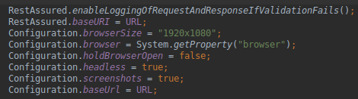

Properties!

Slide 11

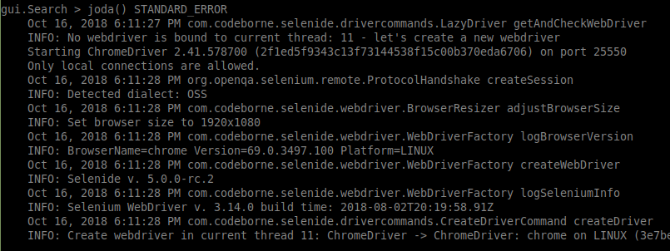
Fxd?

Slide 12
This work is licensed under a Creative Commons Attribution-ShareAlike 3.0 Unported License.
It makes use of the works of
Kelly Loves Whales and Nick Merritt.

